Slide 1
Межвузовская педагогическая олимпиада школьников «Первый успех»
Кондракова Ирина Эдуардовна, руководитель аппарата ФУМО ВО «Образование и педагогические науки»

Slide 2
Межвузовская педагогическая олимпиада школьников «Первый успех» Статус олимпиады
Входит в проект перечня олимпиад школьников на 2017-18 уч.год, утверждаемый приказом Минобрнауки РФ
Льготы при поступлении в бакалавриат для победителей и призеров*: поступление без экзаменов/100 баллов по профильному ЕГЭ
Результаты действительны в течение 4 лет, следующих за годом проведения олимпиады
Иные дополнительные преференции для участников и дипломантов устанавливаются правилами приема ВУЗа
* Порядок предоставления льгот устанавливается вузом. Льготы могут быть предоставлены абитуриенту только при условии сдачи профильного ЕГЭ не ниже, чем на 75 баллов.

Slide 3
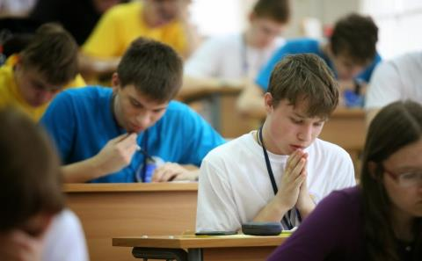
Межвузовская педагогическая олимпиада школьников «Первый успех»
Профильные направления подготовки:
44.03.01 «Педагогическое образование»,
44.03.02 «Психолого-педагогическое образование»
44.03.05 Педагогическое образование (с двумя профилями подготовки),
44.03.03 Специальное (дефектологическое) образование.
Профильные предметы ЕГЭ:
русский язык,
литература,
обществознание.

Slide 4
Межвузовская педагогическая олимпиада школьников «Первый успех»
Организатор
Российский государственный педагогический университет
им. А. И. Герцена
Соорганизаторы:
Уральский государственный педагогический университет
Омский государственный педагогический университет
Томский государственный педагогический университет
Шадринский государственный педагогический университет
Глазовский государственный педагогический институт имени В.Г. Короленко
Ярославский государственный педагогический университет им. К.Д. Ушинского
Мордовский государственный педагогический институт им. М.Е.Евсевьева
Благовещенский государственный педагогический университет
Северо-Осетинский государственный педагогический институт
Ульяновский государственный педагогический университет имени И.Н. Ульянова

Slide 5
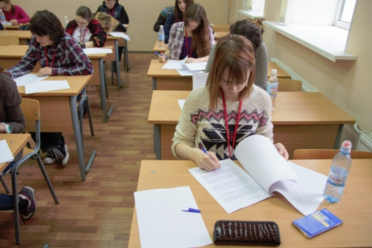
Межвузовская педагогическая олимпиада школьников «Первый успех»
Сроки олимпиады 2017-18
отборочный дистанционный этап на платформе www.olymp.herzen.spb.ru: ноябрь 2017 г.– январь 2018 г.
заключительный очный этап: март 2018 г.
Категории участников:
школьники
учащиеся СПО
Количество победителей и призеров
не более 25% от общего числа участников
Функции соорганизаторов
информирование школьников региона о возможности участия в олимпиаде
участие в формировании банка заданий
проведение на своей площадке заключительного очного этапа
проверка работ заключительного этапа и проведение апелляций
предоставление льгот дипломантам при поступлении на профильные направления подготовки

Slide 6
Межвузовская педагогическая олимпиада школьников «Первый успех»
Семинар-совещание соорганизаторов
28-29 сентября 2017 г. ,
Санкт-Петербург, РГПУ им. А. И.Герцена
заочно – в режиме вебинара
получить приглашение на семинар
войти в число соорганизаторов
задать вопросы
olimpiada@herzen.spb.ru

